Slide 1
Консультация для педагогов
«Использование театрализованной деятельности для развития речи дошкольников»
Подготовила: музыкальный руководитель Л.А.Волкова

Slide 2
“Театр – это волшебный мир.
Он даёт уроки красоты,
морали и нравственности.
А чем они богаче, тем успешнее
идёт развитие духовного мира детей…”
(Б. М. Теплов)

Slide 3
Актуальность проблемы:
Театрализованная деятельность имеет огромное значение для развития творческих способностей дошкольников, она позволяет решать вопросы развития личности, активизирует словарь, развивает монологическую и диалогическую речь ребёнка, способствует умению организовывать общение со сверстниками, внешне выражать свои внутренние эмоции и правильно понимать эмоциональное состояние собеседника.

Slide 4
ЦЕЛЬ:
Повысить компетентность педагогов,
как театральная игровая деятельность помогает развитию речи детей.
ЗАДАЧИ:
1.Привлечь внимание педагогов к проблеме развития речи детей посредством театрализованной деятельности.
2. Систематизировать знания педагогов в особенностях и условиях развития речи детей.
3.Активизировать деятельность педагогов в направлении речевого развития ребёнка через театрализованную деятельность.

Slide 5
Речь – одна из важнейших линий развития ребёнка.
Благодаря родному языку малыш входит в наш мир,
получает широкие возможности общения с другими людьми.
Речь помогает понять друг друга, формирует взгляды и убеждения,
а также играет огромную роль в познании окружающего мира.
Речь ребёнка выполняет три функции связи с внешним миром: коммуникативную, познавательную, регулирующую.
Период с 3-х до 7 лет - это период усвоения грамматической системы русского языка, развитие связной речи. В это время совершенствуется грамматическая структура и звуковая сторона речи, создаются предпосылки для обогащения словаря.
Таким образом, процесс развития речи ребёнка дошкольного возраста – процесс сложный и многоплановый и для успешной его реализации необходима совокупность всех компонентов, которые влияют на качество и содержательную сторону речи. Одним из таких средств является театрализованная деятельность.

Slide 6
Основные направления речевой работы в театральной деятельности:
- Развитие культуры речи: артикуляционной моторики, фонематического восприятия, речевого дыхания, правильного звукопроизношения.
- Развитие общей и мелкой моторики: координации движений, мелкой моторики руки, снятие мышечного напряжения.
- Развитие сценического мастерства и речевой деятельности: развитие мимики, пантомимы, жестов, эмоционального восприятия, совершенствование грамматического строя речи, монологической и диалогической формы речи, игровых навыков и творческой самостоятельности.

Slide 7
Значение театрализованной деятельности
помогает усвоению богатства родного языка,
его выразительных средств
совершенствует артикуляционный аппарат
формирует диалогическую, эмоционально насыщенную речь
улучшает усвоение содержания произведения, логику и последовательность событий
способствует развитию элементов речевого общения: мимики, жестов, интонации, модуляции голоса
позволяет формировать опыт социального поведения
стимулирует активную речь
появляется живой интерес к самостоятельному познанию и размышлению
дети получают эмоциональный подъём

Slide 8
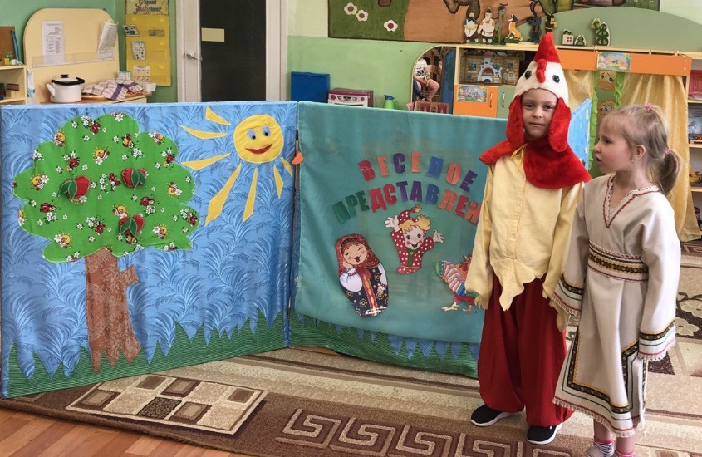
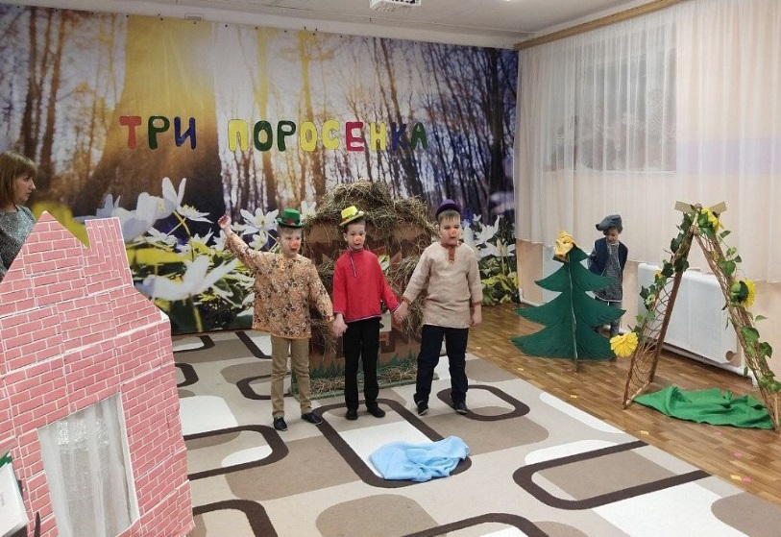
Театрализованную игру исследователь Л.В.Артёмова делит на две группы: режиссёрские и игры – драматизации
В играх-драматизациях ребёнок, исполняя роль в качестве "артиста", самостоятельно создает образ с помощью комплекса средств вербальной и невербальной выразительности.
Видами драматизации являются:
игры-имитации образов животных, людей, литературных персонажей;
ролевые диалоги на основе текста;
инсценировки произведений;
постановки спектаклей по одному или нескольким произведениям;
    игры-импровизации с разыгрыванием сюжета без предварительной подготовки.

Slide 9
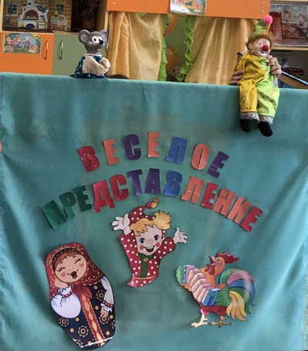
В режиссёрской игре "артистами" являются игрушки или их заместители, а ребёнок, организуя деятельность как "сценарист и режиссёр" управляет "артистами"
Ребёнок «озвучивая» героев и комментируя сюжет, использует разные средства вербальной выразительности.
Режиссёрские игры могут быть групповыми: каждый ведёт игрушки в общем сюжете
или выступает как режиссёр
импровизированного концерта, спектакля. При этом накапливается опыт общения, согласования замыслов и сюжетных
действий.
Виды режиссёрских игр определяются в соответствии с
разнообразием театров,
используемых в детском саду.

Slide 10
ВИДЫ ТЕАТРА:
Стендовый
Настольный
Кукольный
Живая кукла

Slide 11
Речь ребёнка и различные виды театра
ПАЛЬЧИКОВЫЙ ТЕАТР
(тонус коры головного мозга)
ТЕАТР КАРТИНОК И ФЛАНЕЛЕГРАФ
(эстетическое воспитание)
НАСТОЛЬНЫЙ ТЕАТР
(координация движения рук и глаз)
БИ-БА-БО
(развивает абстрактное мышление)

Slide 12
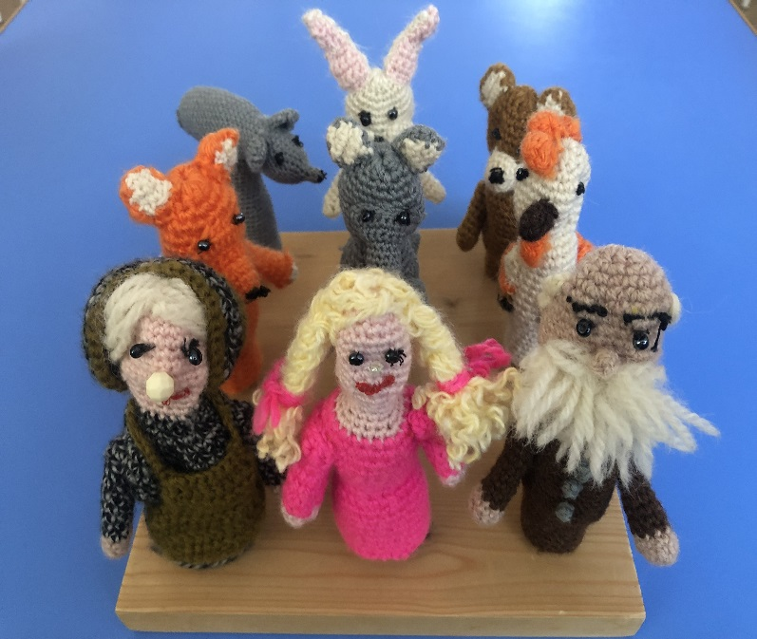
Пальчиковый театр:
Способствует развитию речи, внимания, памяти;
формирует пространственные представления;
развивает ловкость, точность, выразительность, координацию движений; повышает работоспособность, тонус коры головного мозга.
Стимулирование кончиков пальцев, движение кистями рук, игра с пальцами ускоряют процесс речевого и умственного развития

Slide 13
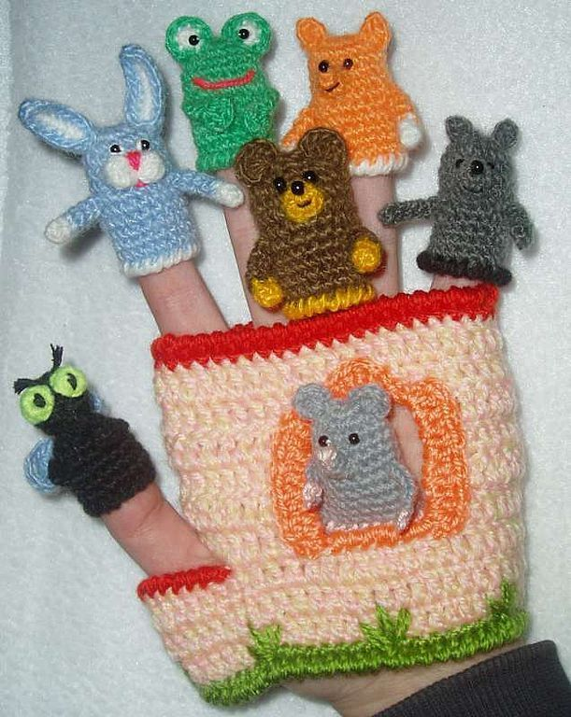
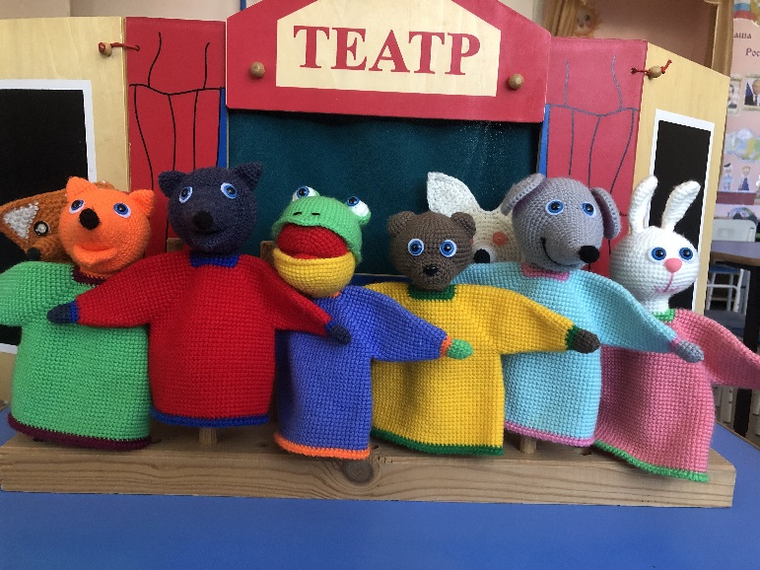
Вязаный театр:
Развивает моторно- двигательную, зрительную, слуховую координацию;
Формирует творческие способности, артистизм;
Обогащает пассивный и активный словарь

Slide 14
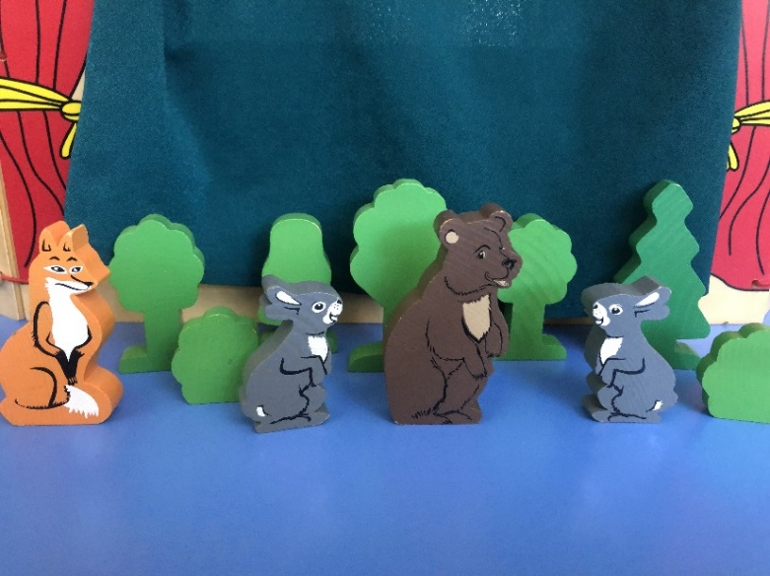
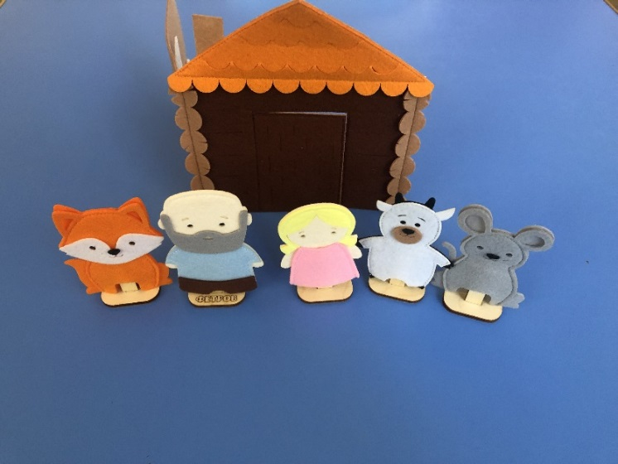
Настольный театр
Помогает координировать движения рук и глаз;
Сопровождать движения пальцев речью;
Побуждает выражать свои эмоции посредством мимики и речи.

Slide 15
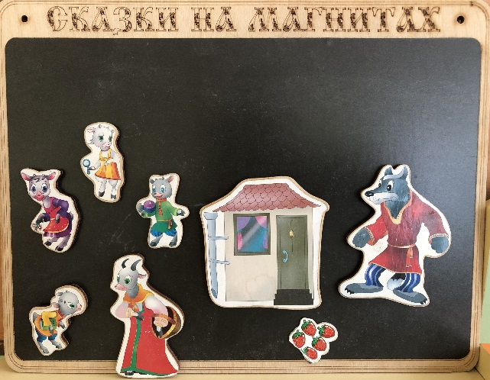
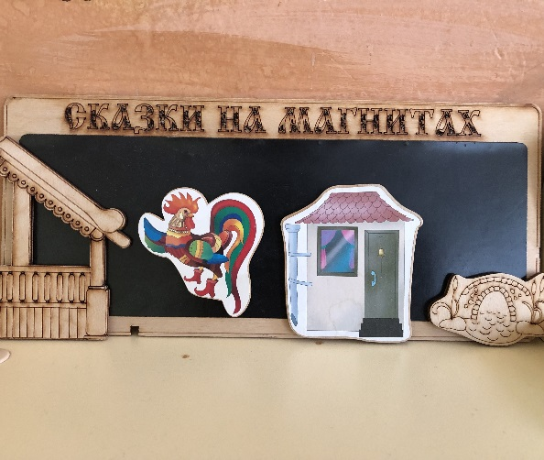
Стендовый театр картинок на магнитах
Развивает творческие способности;
ловкость, умение управлять своими движениями, концентрировать внимание на одном виде деятельности.
развивает мелкую моторику рук, что способствует более успешному и эффективному развитию речи.
Содействует эстетическому воспитанию;

Slide 16
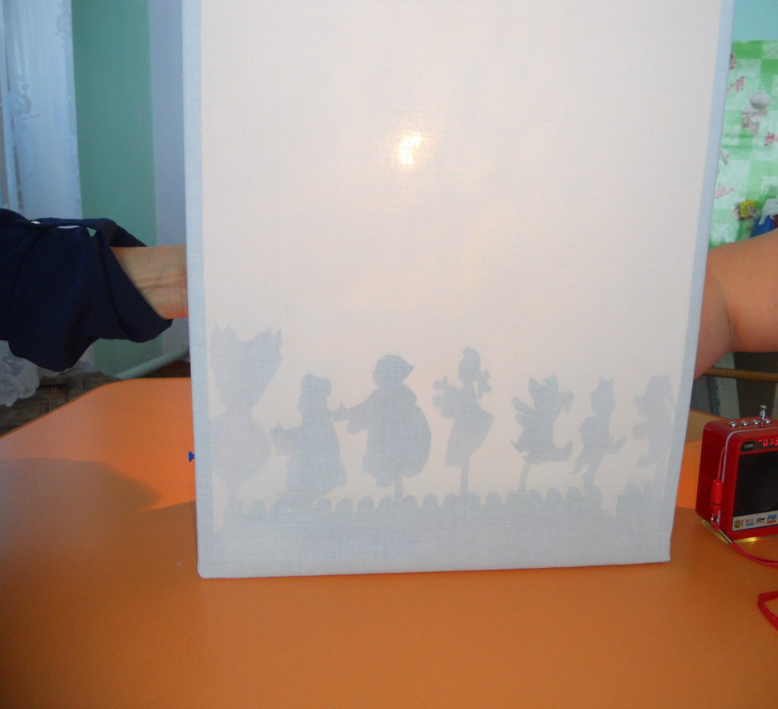
Стендовый теневой театр
Развивает умение вести диалогическую и монологическую речь, тембр голоса;
Развивает пластичность, подвижность, чувство ритма, координацию движений;

Slide 17
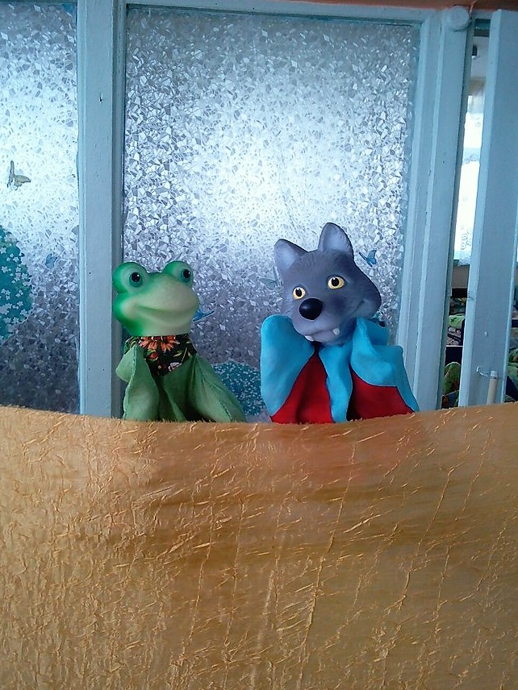
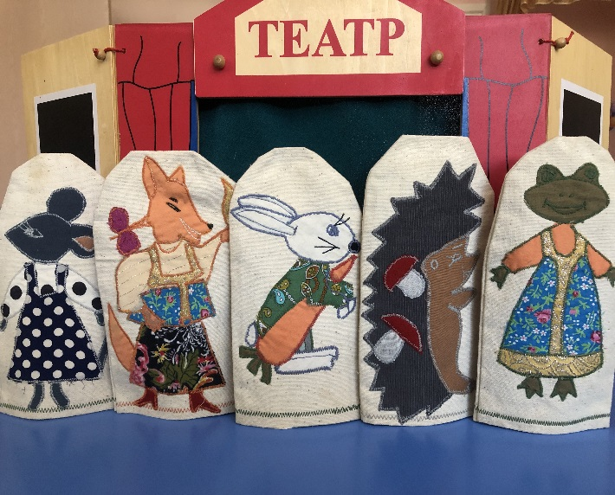
Театр на перчатке
(Би-ба-бо):
Оказывает потрясающее терапевтическое воздействие: помогает бороться с нарушениями речи, неврозами;
Помогает справиться с переживаниями, страхами;
Перчаточная кукла передает весь спектр эмоций, которые испытывают дети.
Посредством куклы, одетой на руку, дети говорят о своих переживаниях, тревогах и радостях, поскольку полностью отождествляют себя( свою руку) с куклой.
Развивает абстрактное мышление

Slide 18
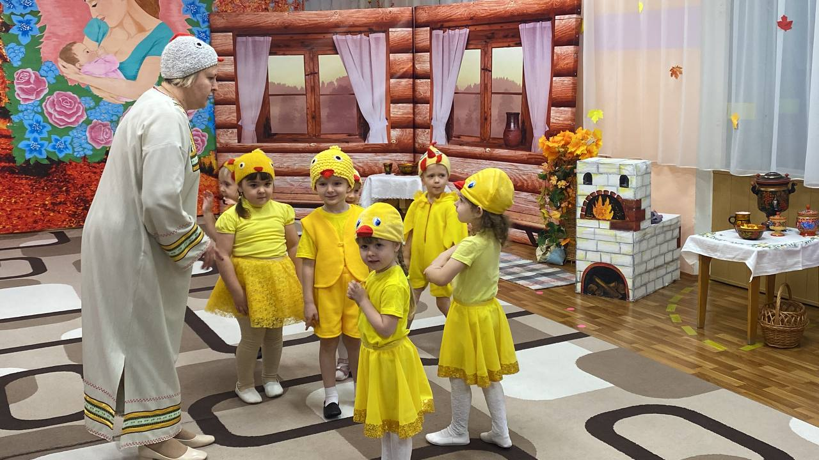
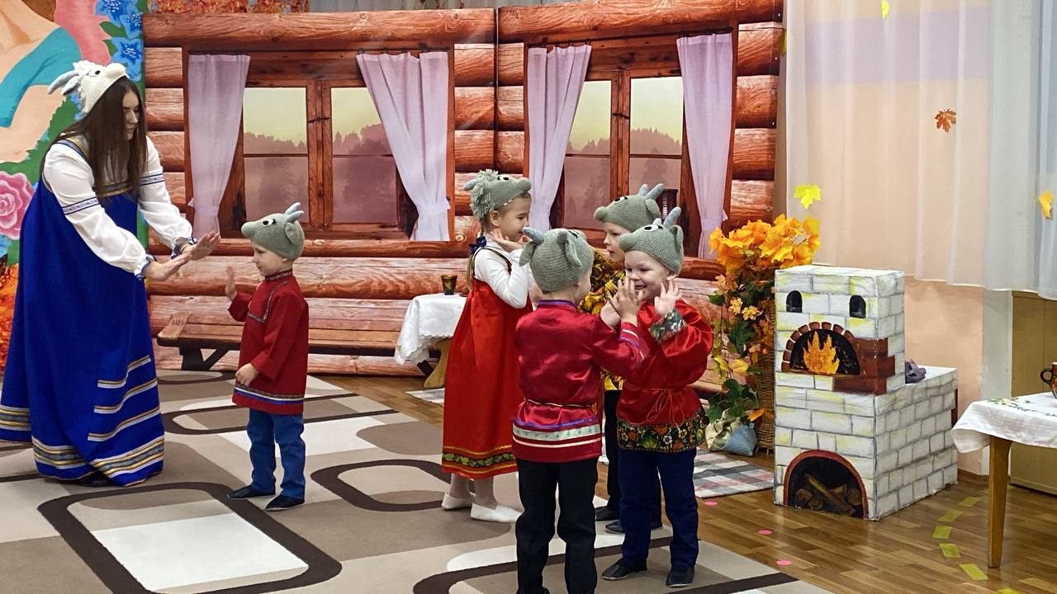
Костюмированный театр:
способствует активизации разных сторон речи – словаря, грамматического строя, диалога, монолога, совершенствования звуковой стороны речи.
способствует реализации творческих сил и духовных ценностей ребёнка, раскрепощению и повышению личной самооценки.

Slide 19
ВЫВОД:
Влияние театрализованной деятельности на развитие речи детей неоспоримо. Театрализованная деятельность – один из самых эффективных способов развития речи и проявления их творческих способностей, а также та деятельность, в которой наиболее ярко проявляется принцип обучения: учить играя. С помощью театрализованных занятий можно решать практически все задачи программы развития речи. И наряду с основными методами и приёмами речевого развития детей можно и нужно использовать богатейший материал словесного творчества народа.

Slide 20
СПАСИБО
ЗА
ВНИМАНИЕ

Slide 21
Интернет ресурсы
http://s51.radikal.ru/i133/1105/e1/da7de65c9e67.png
http://fotoramochki.com/fon/zhelt/fon62.jpg
http://pixelbrush.ru/2012/10/08/theater-scene-audience-and-curtain-teatr-scena-zritelnyy-zal-i-zanaves.html
http://pixelbrush.ru/2013/08/18/theater-scene-and-curtain-4-teatr-scena-zanaves-4.html

